Slide 1


Meetup Porto Alegre .NET agora é...

Slide 2
EF Core & Dapper no dia-a-dia
RSNUG #6

Slide 3
Nosso domínio do problema:
Um aluno realiza inscrição para uma turma

Slide 6
E com uma abordagem mais “rica” no domínio?

Slide 7
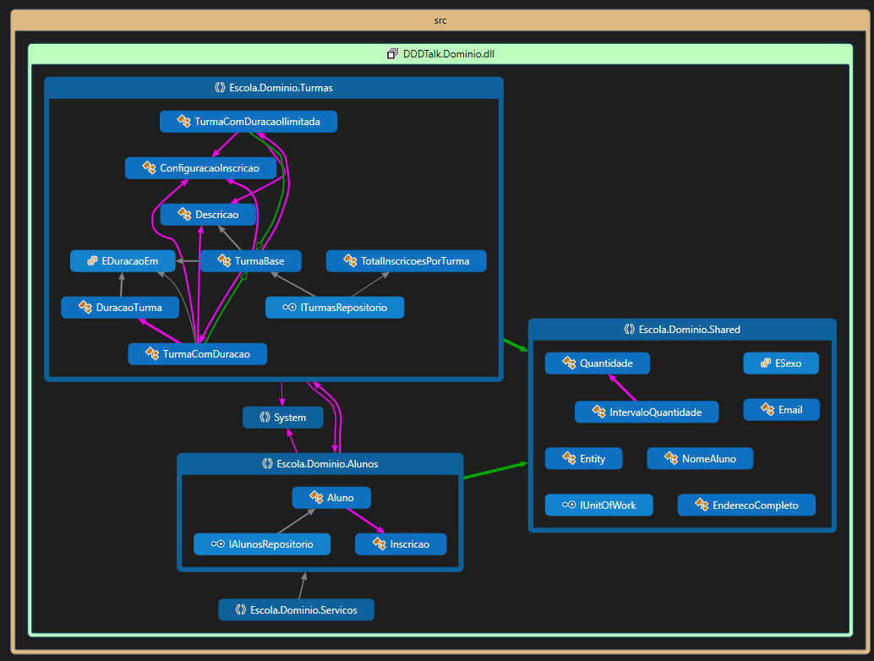

Slide 8
Exemplos com Dapper

Slide 9
Exemplos com EF-CORE (3.x)

Slide 10
Exemplos com EF-CORE (3.x)
Repositórios e Unit of Work

Slide 11
Exemplos com EF-CORE (3.x)
Repositórios e Unit of Work
Mapeando entidades

Slide 12
Exemplos com EF-CORE (3.x)
Repositórios e Unit of Work
Mapeando entidades
Mapeando valores de objetos

Slide 13
Exemplos com EF-CORE (3.x)
Repositórios e Unit of Work
Mapeando entidades
Mapeando valores de objetos
Mapeando 1 para muitos

Slide 14
Exemplos com EF-CORE (3.x)
Repositórios e Unit of Work
Mapeando entidades
Mapeando valores de objetos
Mapeando 1 para muitos
Salvando agregados

Slide 15
Exemplos com EF-CORE (3.x)
Repositórios e Unit of Work
Mapeando entidades
Mapeando valores de objetos
Mapeando 1 para muitos
Salvando agregados
Resiliência

Slide 16
Exemplos com EF-CORE (3.x)
Repositórios e Unit of Work
Mapeando entidades
Mapeando valores de objetos
Mapeando 1 para muitos
Salvando agregados
Resiliência
Trabalhando com views

Slide 17
Ok, tudo isso com um “projeto novo”, e o meu legado ?

